Slide 1

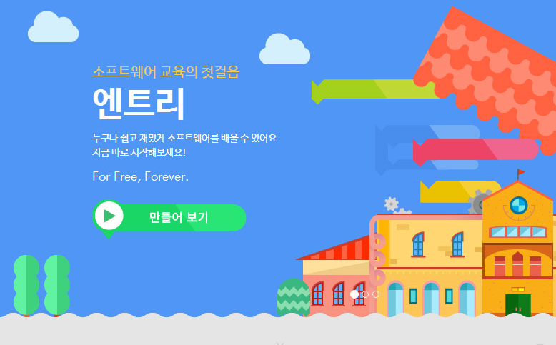


이 영 호 kyonggi.ac.kr@gmail.com
(감미로운 코딩)

Slide 2


Slide 3

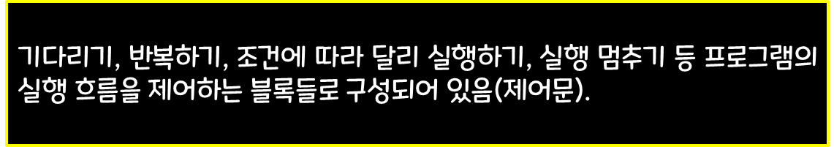

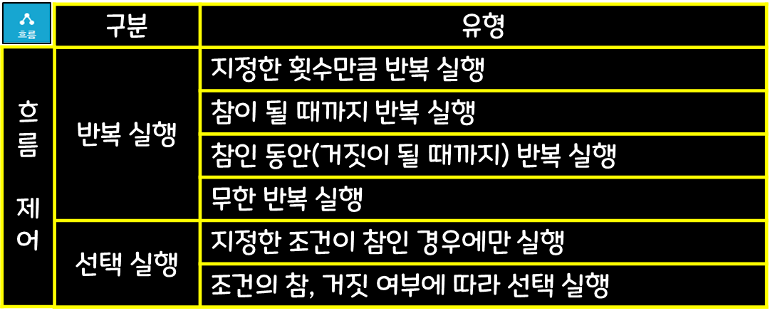

Slide 4
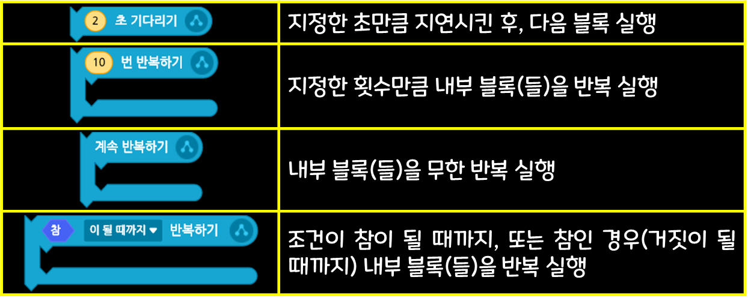

Slide 5
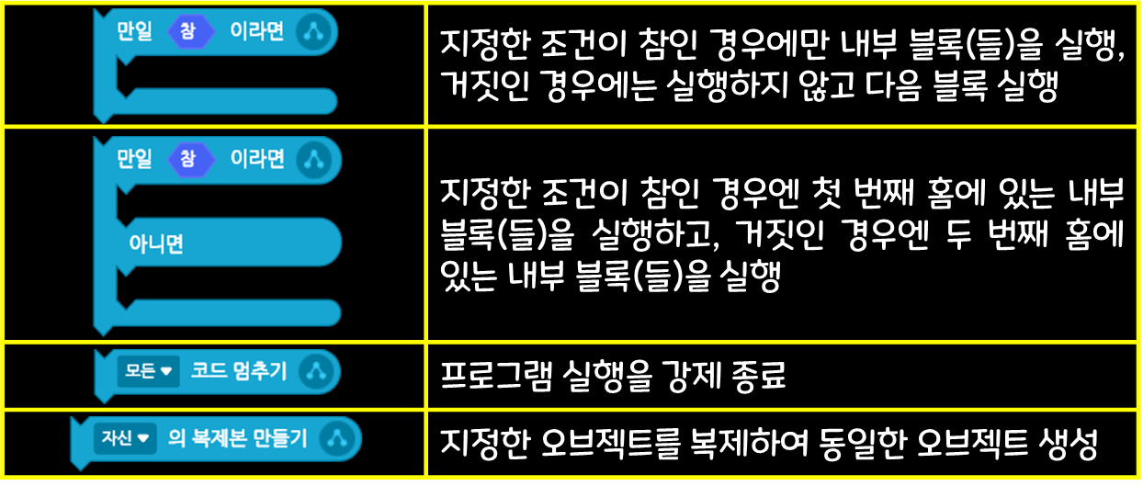

Slide 6






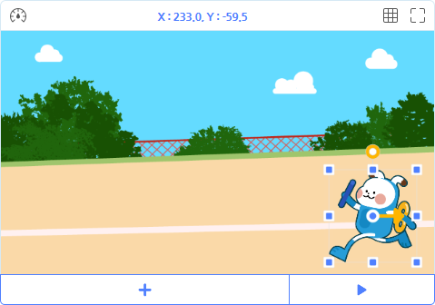
기본 엔트리봇 삭제한 후, “배경” 카테고리에서 “운동장” 선택하여 추가
“엔트리봇 친구들“ 카테고리에서 “달리기하는 엔트리봇“ 선택하여 추가

Slide 7




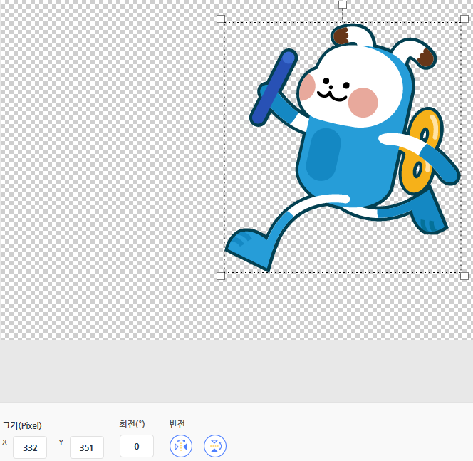
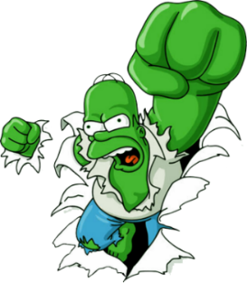
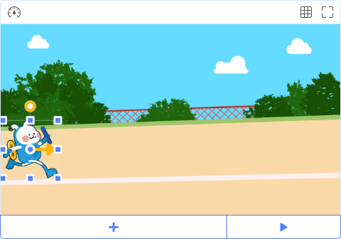

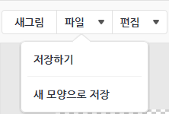
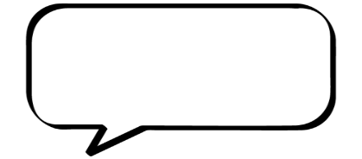


[모양] 탭 클릭, 이미지 편집 영역 하단의 “반전” 설정에서 “좌우반전” 버튼 클릭
[파일] 탭에서 “새 모양으로 저장” 클릭

Slide 8
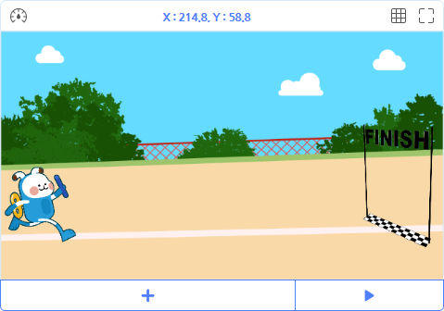
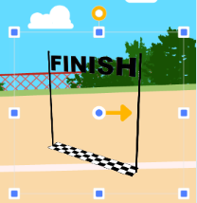



다운로드 받은 “Finish Line.png” 파일 선택하여 오브젝트 추가
“달리기하는 엔트리봇”과 “Finish Line” 오브젝트의 크기 및 위치 조정
가로 사이즈 축소

Slide 9








Slide 10



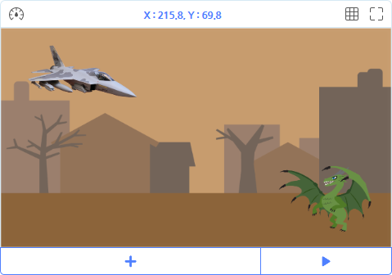

“Flying Fighter”, “Missile”, “BANG!” 이미지 파일 다운로드
“황량한 도시”, “용(3)”, “Flying Fighter”, “Missile” 오브젝트 추가
각각의 오프젝트 크기 및 위치 조정, “Missile”은 숨김 처리

Slide 11
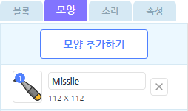
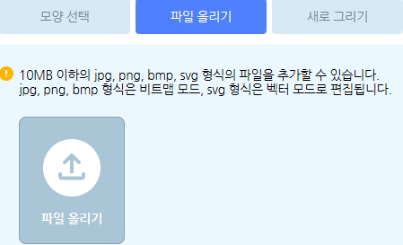
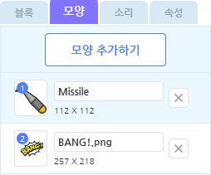


오브젝트 리스트에서 “Missile” 오브젝트 선택
[모양] 탭에서 “모양 추가하기” 버튼 클릭
[파일 올리기] 탭에서 “파일 올리기” 버튼 클릭한 후, “BANG!.png” 파일 선택

Slide 12
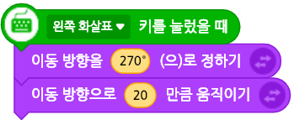
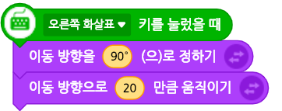
?
?

Slide 13
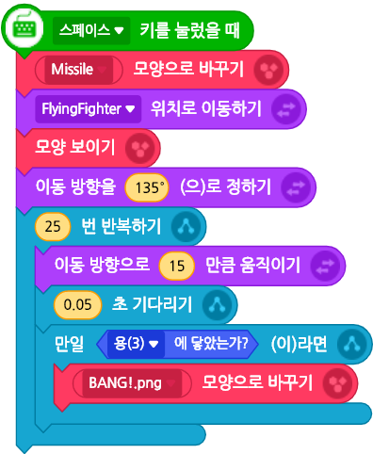




?

Slide 14

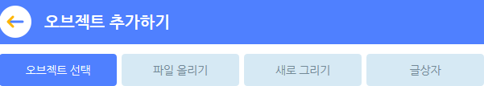
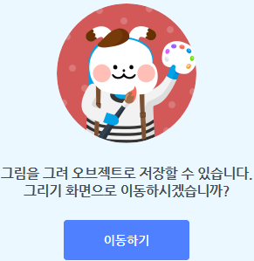
재미있게 본 적 있는 코믹한 4컷 만화를 동적으로 재생하는 작품을 구현해 봅시다(코믹 감성을 융합하여 자유롭게 구현).
실행창에서 오브젝트 추가 버튼 클릭한 후, [새로 그리기] 탭 선택
“이동하기” 버튼 클릭

Slide 15
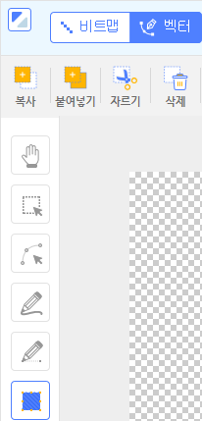

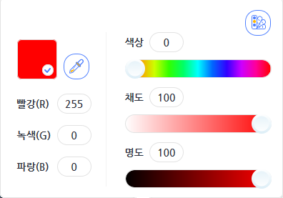
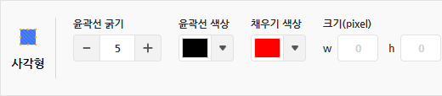
재미있게 본 적 있는 코믹한 4컷 만화를 동적으로 재생하는 작품을 구현해 봅시다(코믹 감성을 융합하여 자유롭게 구현).
이미지 편집창 상단에서 “벡터” 클릭, 그리기 도구에서 “사각형” 클릭
이미지 편집창 하단에서 “채우기 색상” 클릭한 후, 투명색으로 설정

Slide 16
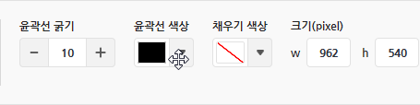
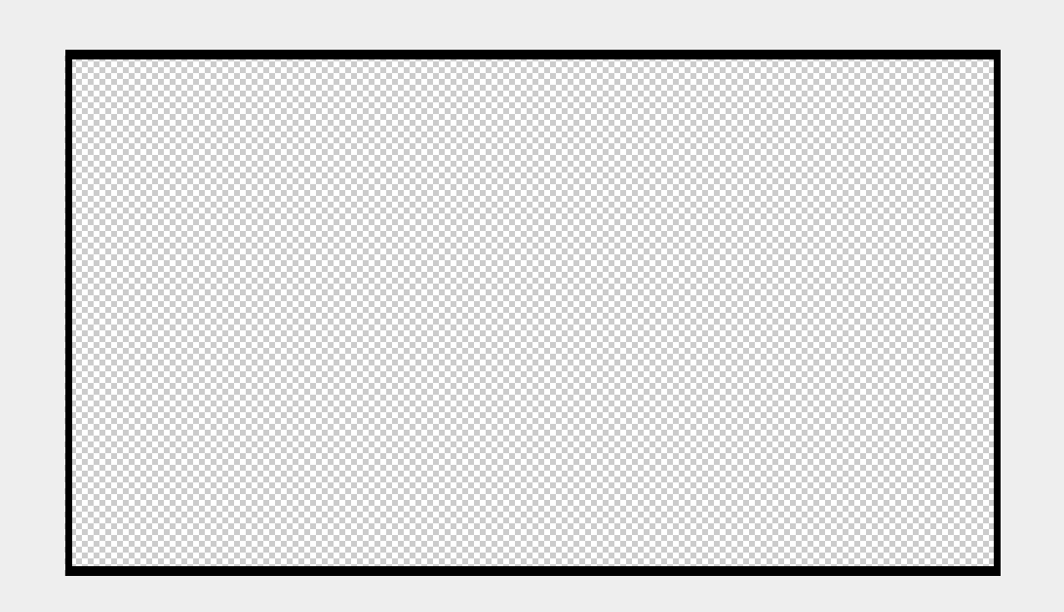

재미있게 본 적 있는 코믹한 4컷 만화를 동적으로 재생하는 작품을 구현해 봅시다(코믹 감성을 융합하여 자유롭게 구현).
이미지 편집창 하단에서 윤곽선 굵기 “10”으로 설정
이미지 편집 공간에 full size로 사각형 그려넣은 후, “저장하기” 클릭

Slide 17
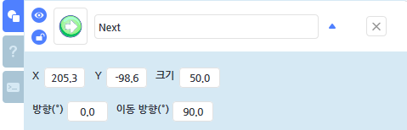
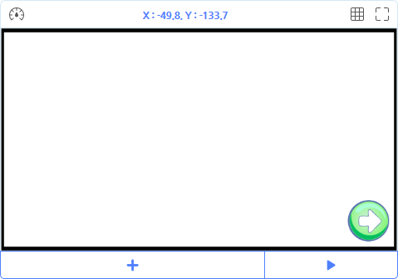
재미있게 본 적 있는 코믹한 4컷 만화를 동적으로 재생하는 작품을 구현해 봅시다(코믹 감성을 융합하여 자유롭게 구현).
PC에 다운로드 받은 “Next.png” 선택하여 오브젝트 추가
“Next” 오브젝트의 크기를 “50”으로 수정한 후, 우측 하단에 배치

Slide 18
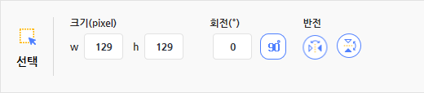
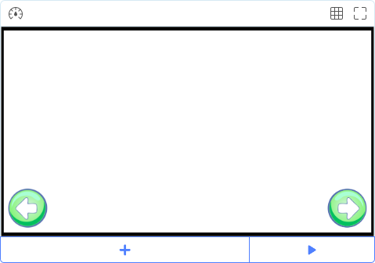
재미있게 본 적 있는 코믹한 4컷 만화를 동적으로 재생하는 작품을 구현해 봅시다(코믹 감성을 융합하여 자유롭게 구현).
“Next.png”를 하나 더 추가한 후, 오브젝트 크기를 “50”으로 수정
이미지 편집창 하단에서 ”좌우반전“ 버튼 클릭한 후, “저장하기” 클릭

Slide 19



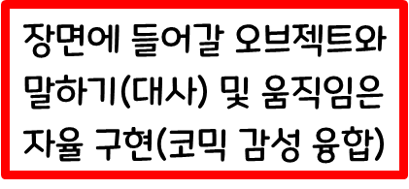
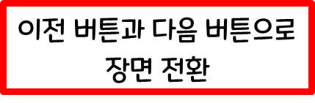
재미있게 본 적 있는 코믹한 4컷 만화를 동적으로 재생하는 작품을 구현해 봅시다(코믹 감성을 융합하여 자유롭게 구현).

Slide 20



학습 지원 블로그: blog.naver.com/brainfo
수업 관련 문의 : kyonggi.ac.kr@gmail.com

